Slide 1


TRƯỜNG TIỂU HỌC ÁI MỘ A
Bài giảng điện tử Tiếng Việt lớp 1
Bài: Uôn - uôt (tiết 1)

Slide 2

Thử tài
của bạn

Slide 3



Hãy đọc các từ sau:
Cô khen !
mứt dừa lũ lụt gỗ mun

Slide 4
Hãy đọc câu sau:
Cô khen !
Gà mẹ dẫn đàn con đi kiếm giun.

Slide 5
Đọc đoạn thơ sau:
Ủn à ủn ỉn
Chín chú lợn con
Ăn đã no tròn
Cả đàn đi ngủ.
Cô khen !

Slide 6
Giải câu đố sau:
Ruột dài từ mũi đến chân
Bé tô, bé vẽ, ruột dần mòn theo.
(Là cái gì?)
Cô khen !
bút chì

Slide 7

Bài 73. uôn - uôt

Slide 8

KHÁM PHÁ

Slide 9
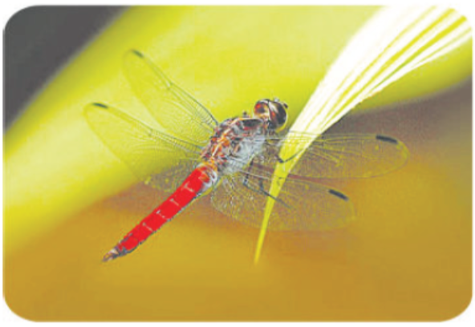
uôn
uôn
uô
n
chuồn chuồn
uôn
uôn

Slide 10
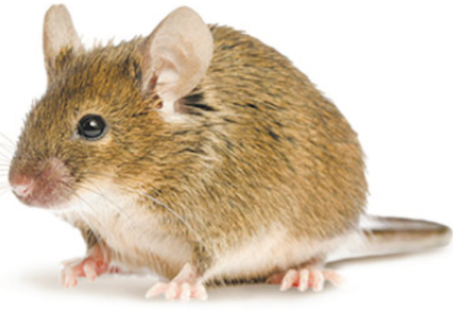
uôt
uôt
uô
t
uôt
chuột

Slide 11
uô
n
uô
t

Slide 12
uôn
uôt
chuột
chuồn chuồn
uôt
uôn
uôn

Slide 13

uôn uôt

Slide 14
chuồn
chuột
uôn
uôt

Slide 15


Slide 16



Slide 17



Luyện tập

Slide 18
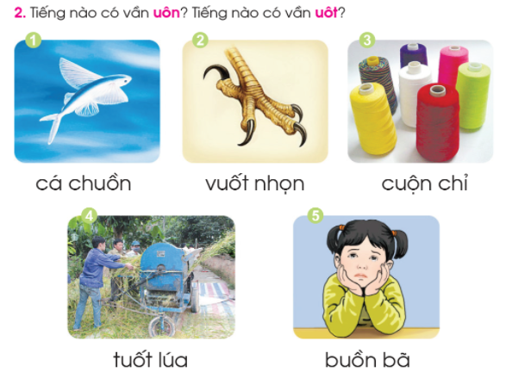

Slide 19
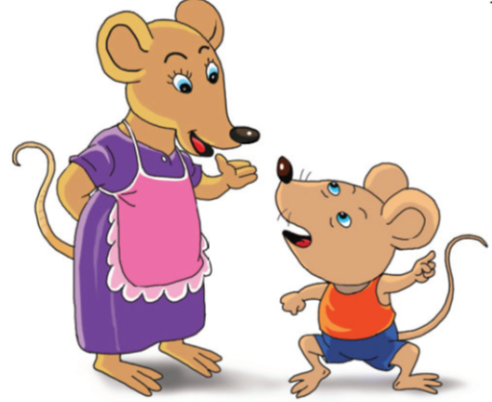

Slide 20
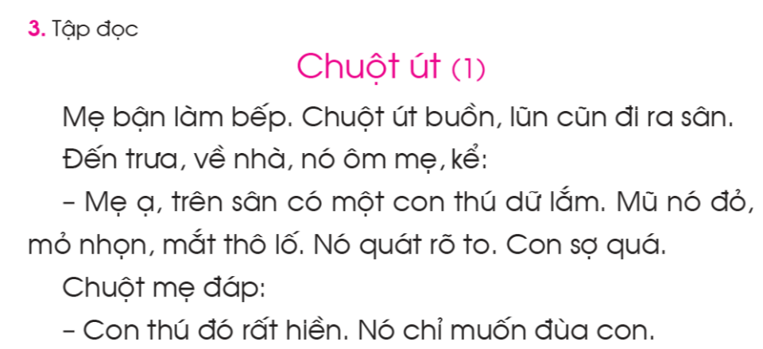


Slide 21
1
2
3
4
5
6
7
8
9
10

Slide 22





Dặn dò

